Slide 1


Trường
Lớp 1
Chủ đề: Gia đình
Bài: Gia đình em
GIÁO VIÊN GIẢNG DẠY:

Slide 2
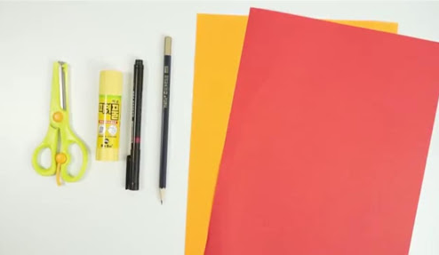

Slide 3


KHỞI ĐỘNG

Slide 4


Slide 5
Mĩ thuật
Chủ đề: Gia đình
Bài: Gia đình em
Chia sẻ về gia đình em

Slide 6
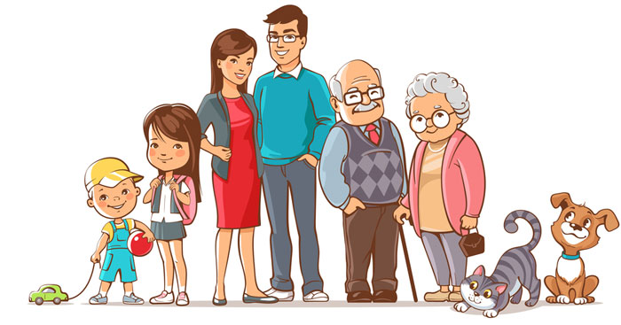

Slide 7
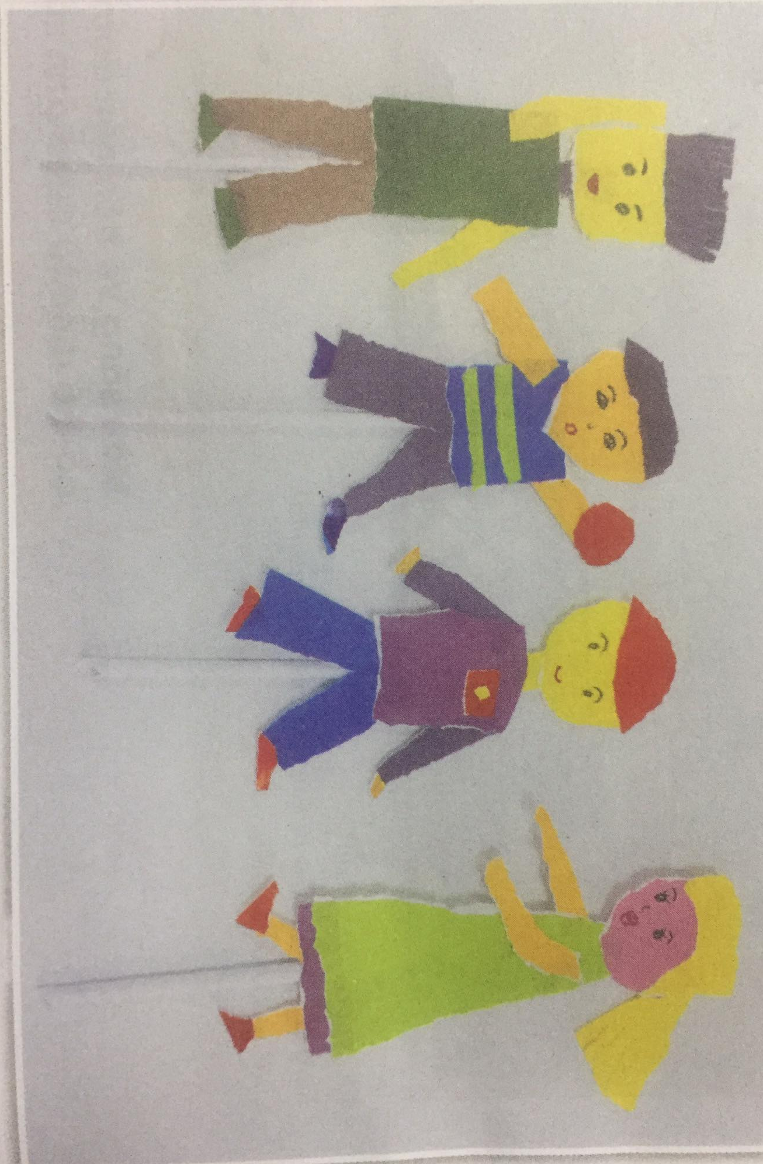
Hình người được tạo ra bằng hình thức và chất liệu gì?
Hình đó có những bộ phận nào?
Hình đó là nam hay nữ, già hay trẻ? Vì sao em biết?
- Các nhân vật được làm bằng cách xé, dán giấy màu.
- Mỗi nhân vật có đầu, mình, hai chân, hai tay và mắt, mũi, miệng, tai,…

Slide 8
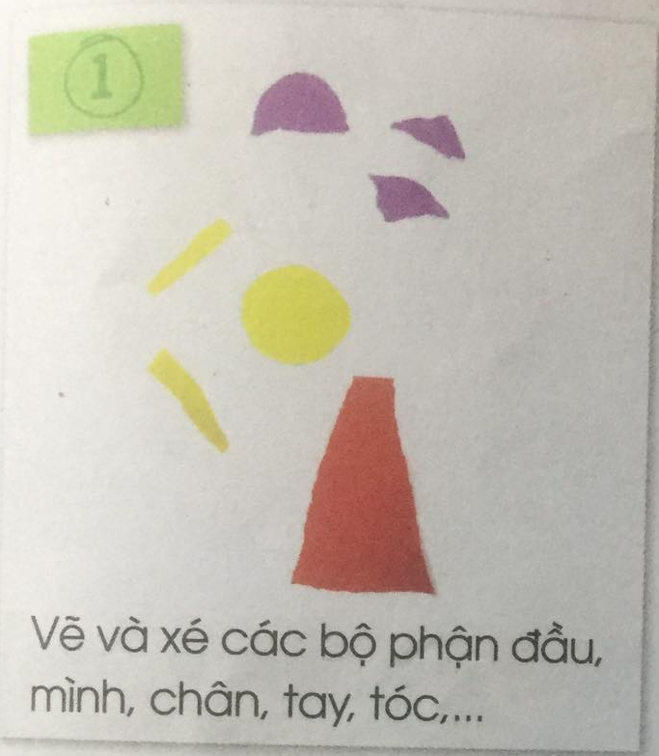
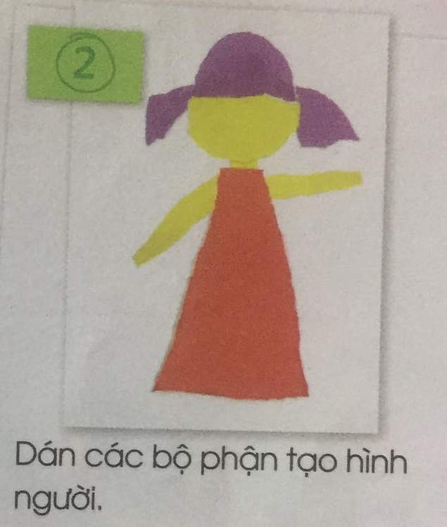
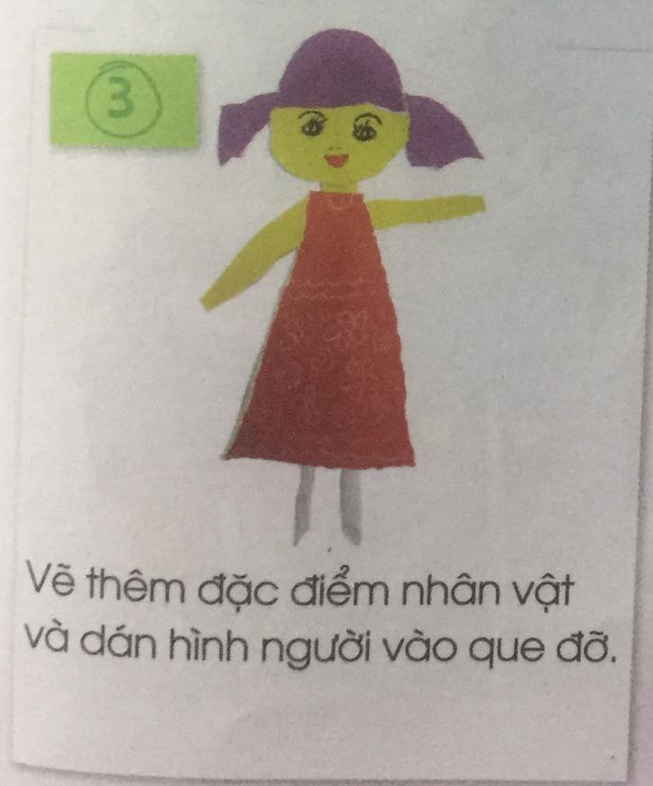
Cách tạo hình người từ giấy màu

Slide 12
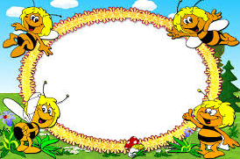
THỰC HÀNH
Thi xé dán dáng người

Slide 13
Các em thi xé, cắt dán dáng người dán vào vở tập vẽ như cô giáo hướng dẫn, sản phẩm nhớ cất giữ cẩn thận. Tuần sau tiếp tục tạo hình thêm một số nhân vật - người em yêu quý.

Slide 14
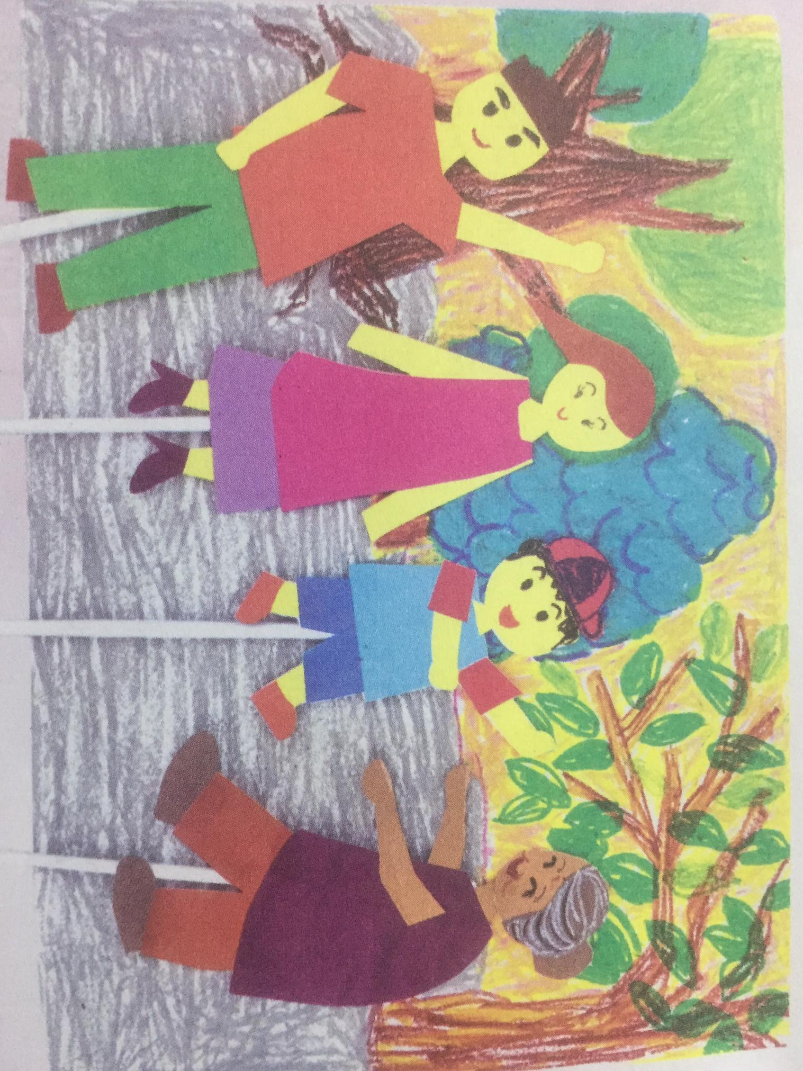

Slide 15




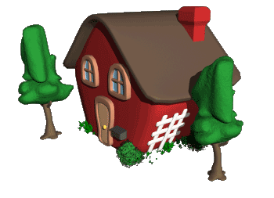

Chúc các em phòng chống dịch tốt, chăm ngoan, học giỏi !

